Slide 1
OEP
8. táblás gyakorlat

Slide 2
Tartalom
1. feladat: felsorolók egymásra építése
2. feladat: mátrixok felsorolása
3. feladat: mátrix egyedi felsoroló
2. Beadandó: minta megoldás

Slide 3
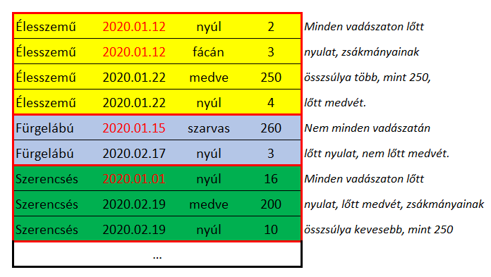
1. feladat felsorolók egymásra építése
Egy szekvenciális inputfájl vadászok eredményeit (vadász neve, vadászat dátuma, zsákmány fajtája, zsákmány súlya) tárolja a vadászok neve, azon belül a vadászat dátuma szerint rendezetten.
Igaz-e, hogy minden vadász valamelyik vadászatán lőtt medvét?
Hány olyan vadász van, aki minden vadászatán lőtt nyulat és a zsákmányainak összsúlya meghaladja a 250 kilogrammot?

Slide 4
Specifikáció készítés
Próbáljuk meg specifikálni:
Mi a probléma? Ezen az állapottéren nem tudjuk programozási tételre visszavezetni a feladatot. Számlálás kellene, de nem a rekordok szintjén!
Egyedi felsorolóra van szükség!
UF ???
Ötlet: soroljuk fel, hogy az egyes vadászok lőttek-e medvét, lőttek-e minden vadászatukon nyulat, és mennyi a zsákmányaiknak az összsúlya.

Slide 5
Megoldás: egy olyan felsoroló készítése, amelyik minden vadászra megadja, hogy lőtt-e valamelyik vadászatán medvét, hogy minden vadászaton lőtt-e nyulat, valamint azt is megadja, hogy mennyi a zsákmányok összsúlya: Vadász = <medve: L, nyúl: L, összsúly: N>
Próbáljunk készíteni egy ilyen felsorolót ⇒ egyedi felsorolós a feladatunk.
Fussunk neki újra a specifikációnak, képzeljük el, hogy van egy megfelelő felsorolónk.

Slide 6
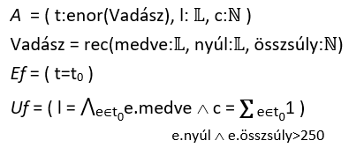
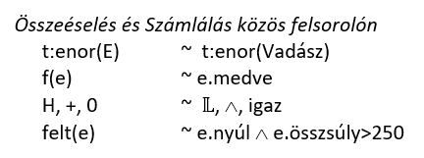
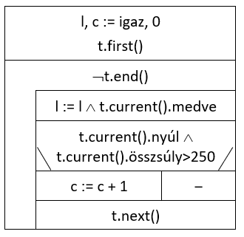
Feladat megoldása az egyedi felsorolón
Új specifikáció:
A kapott algoritmus:
Visszavezetés:

Slide 7
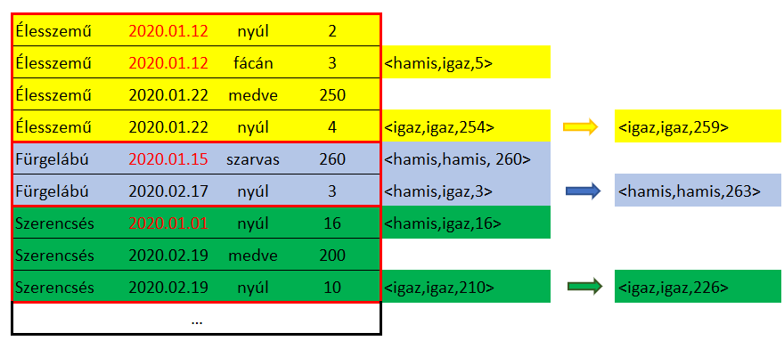
A Vadász felsoroló terve
Egy új probléma merül fel, mert még mindig nem támaszkodhatunk a fájl nevezetes felsorolójára:
Kell egy újabb felsoroló, amely a vadász egy vadászathoz tartozó trófeáit összesíti, eredményül megadja, hogy az aktuális vadászaton lőtt-e medvét és nyulat, valamint a vadászat trófeáinak összsúlyát!

Slide 8
A Vadász felsoroló tervének folytatása
Ötlet: A t:enor(Vadász) felsoroló megvalósításához tegyük fel, hogy rendelkezünk olyan y:enor(Összesítés) felsorolóval,
amely a vadászoknak az egyes vadászatokon elért összesített eredményeit sorolja fel a vadász neve és a vadászat dátuma szerint növekedően rendezetten:
lőtt-e egy adott vadászatán medvét, illetve nyulat, és mennyi volt ott a zsákmányai súlyának összege.

Slide 9
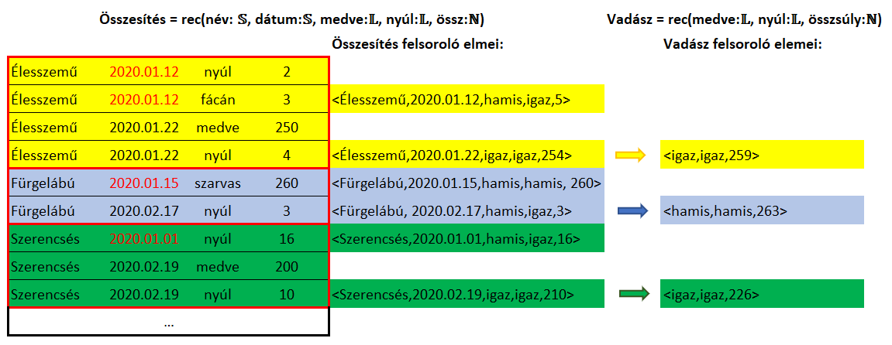
Vadász és Összesítés felsoroló egymásra épülése

Slide 10
Vadász next() művelete
Specifikáció:
FONTOS megjegyzés: Párhuzamosan fut az összegképzés a trófeák súlyára, valamint „összevagyolással” állítjuk elő, hogy valamelyik vadászaton lőtt-e medvét, illetve „összeéseléssel” állítjuk elő, hogy minden vadászaton volt-e nyúl trófeája.

Slide 11
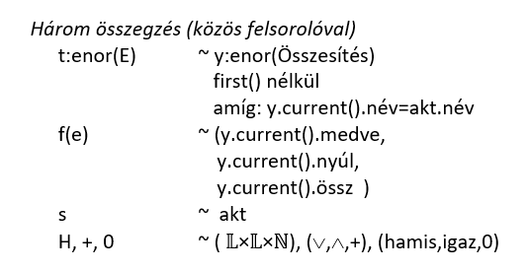
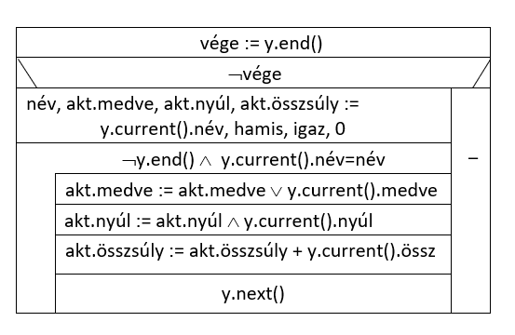
Vadász next() műveletének folytatása
Visszavezetés:
Algoritmus:

Slide 12
Az Összesítés felsoroló terve
Ez a felsoroló olvassa a fájlból a rekordokat. Feladata, hogy amíg a vadász neve és vadászat dátuma azonos, összesítést készítsen, volt-e a trófeák között medve és nyúl, és mennyi az összesített súlya az aktuális vadászat trófeáinak.

Slide 13
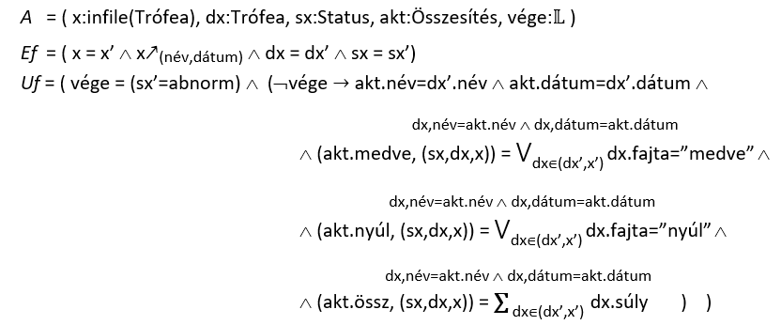
Összesítés next() művelete
Specifikáció:
FONTOS megjegyzés: Párhuzamosan fut az összegképzés a trófeák súlyára, valamint „összevagyolással” állítjuk elő, hogy az aktuális vadászaton volt-e nyúl és medve trófeája.

Slide 14
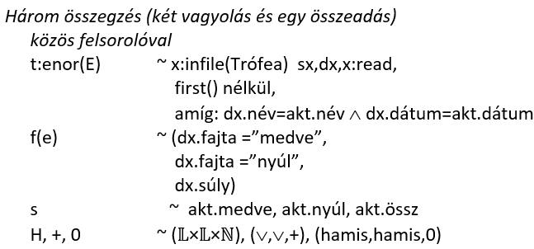
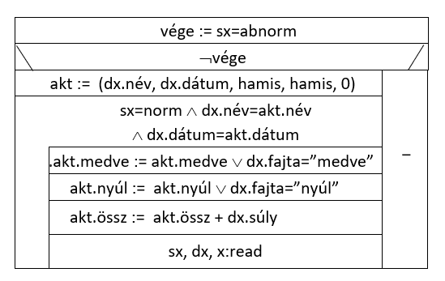
Összesítés next() műveletének folytatása
Visszavezetés:
Algoritmus:

Slide 15
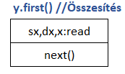
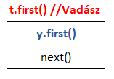
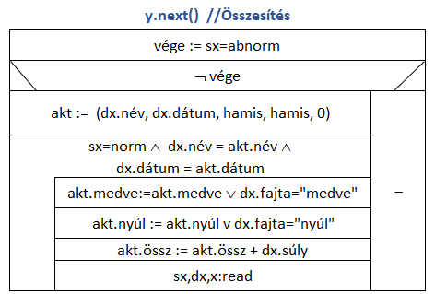
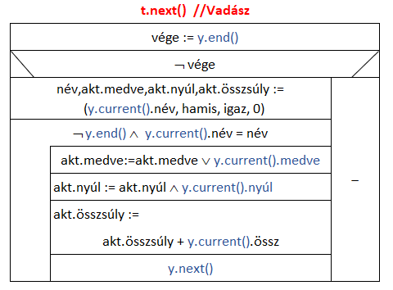
A feladat megoldásának algoritmusai és kapcsolatuk

Slide 16
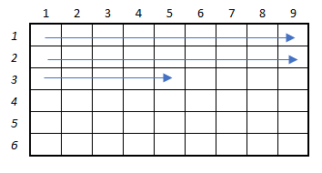
Mátrixok feldolgozása nevezetes felsorolóra támaszkodva
Feladat: Legyen A egy n × m-es valós mátrix, határozzuk meg a mátrix (egyik) legnagyobb elemét!
Mátrix nevezetes bejárásai:
Sorfolytonos
Oszlopfolytonos
Tekintsük például a sorfolytonos feldolgozást.
Írjuk le a felsorolót!

Slide 17
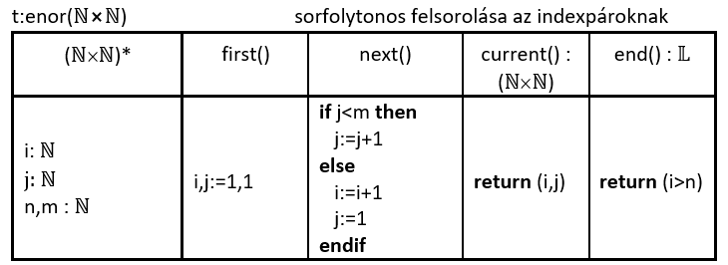
Mátrix sorfolytonos felsorolója

Slide 18
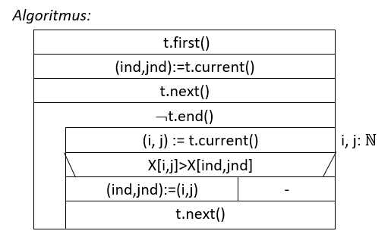
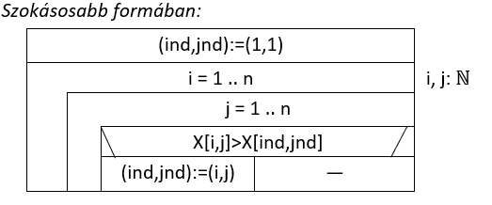
Specifikáció:
A =(X: ℝ ^{nxm}, ind,jnd: ℕ)
Ef =(X=X’ ∧ n>0 ∧ m>0)
Uf =(ind,jnd=${MAX}_{i=1,j=1}^{n,m}X′[i,j]$)
Visszavezetés:
Maximum kiválasztás
t:enor(E) ~ indexpárok sorfolytonos felsorolója
f(e) ~ X[i,j]
H,> ~ ℝ, >

Slide 19
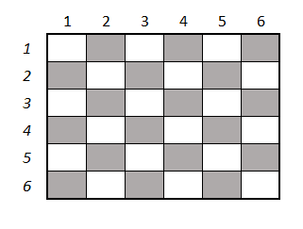
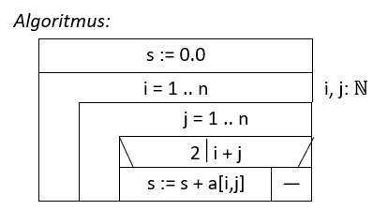
Feladat: Mennyi egy négyzetes mátrix sakktábla szerinti fehér mezőire eső elemeinek az összege?
Megoldás sorfolytonos felsorolóval:
Specifikáció:
A = ( a:ℝ^{n×n}, s:ℝ ) Ef = ( a=a’) Uf = ( Ef ∧ s = $\sum_{i,j=1,1}^{n,n}{a[i,j]}$ ) ^{2⏐i +j}
Visszavezetés: Összegzés
t:enor(E) ~ indexpárok klasszikus felsorolója f(e) ~ a[i,j] ha 2⏐i+j H, +, 0 ~ ℝ, +, 0.0

Slide 20
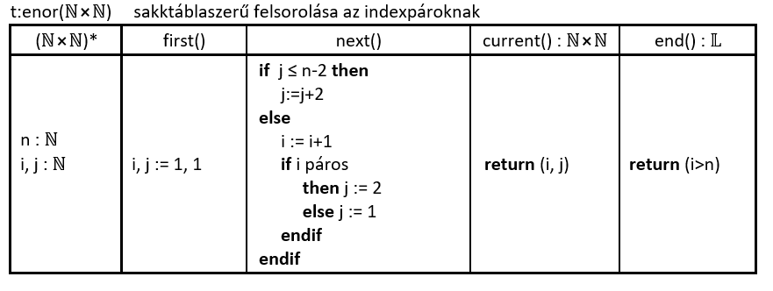
Mátrix feldolgozása egyedi felsorolóval
Készítsünk az előző feladathoz egy egyedi felsorolót, amely csak a szükséges indexeket sorolja fel!

Slide 21
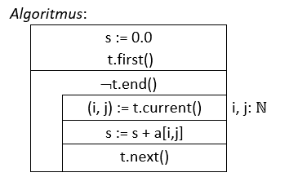
Megoldás az egyedi felsorolón:
Specifikáció:
A = ( a:ℝ^{n×n}, t:enor(ℕ⨯ℕ), s:ℝ) Ef = ( a=a’ ∧ t=t’) Uf = (s = ∑_{(i,j)∊t’} a’[i,j] )
Visszavezetés: Összegzés
t:enor(E) ~ indexpárok sakktáblás felsorolója f(e) ~ a[i,j] H, +, 0 ~ ℝ, +, 0.0

Slide 22
2. Beadandó és 1. gépes ZH
CSAK az ennek megfelelő (két egyedi felsorolóval készített) megoldásokat tudjuk elfogadni!
Megoldás terve:
Gepes_minta_zh_terv.docx
Implementálás:
Gépes gyakorlat

